Slide 1
מערכת שידורים לאומית

Slide 2
אמנות חזותית
אמצעים אמנותיים: ניתוח של וידאו ארט
שם המורה: מיכאל יגודין

Slide 3
מה נלמד היום
אמצעים אמנותיים ייחודיים לוידאו ארט
הקפאת התנועה
מסך יחיד
פיצול מסכים
משך זמן
חיבור בין דימוי המוקרן לאובייקט
עיבוד תמונה דיגיטלית
קצת היסטוריה על תולדות הקולנוע ווידאו
ממד הרביעי (הזמן)
One shoot
עריכה
Sound Effects
צליל רקע (סאונד)
סוגים של שוטים
זווית צילום
מהירות
צילום: ירון כרמי

Slide 4
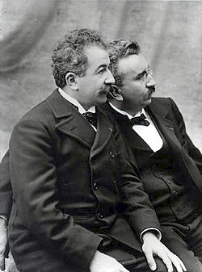
קצת היסטוריה
ב-13 בפברואר 1895 רשמו האחים לומייר פטנט על מצלמה סינמטוגרפית, ששימשה גם כמקרן וכמכונה להדפסת עותקים נוספים מן הסרטים שצולמו. משקל המכונה היה כחמישה קילוגרם. אחד החידושים העיקריים היה השימוש בנקבים קטנים משני צידי סרט הצילום על מנת לאפשר תנועה רציפה של הסרט.
האחים לומייר

Slide 5
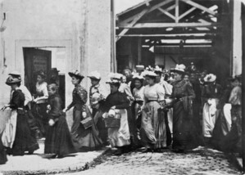
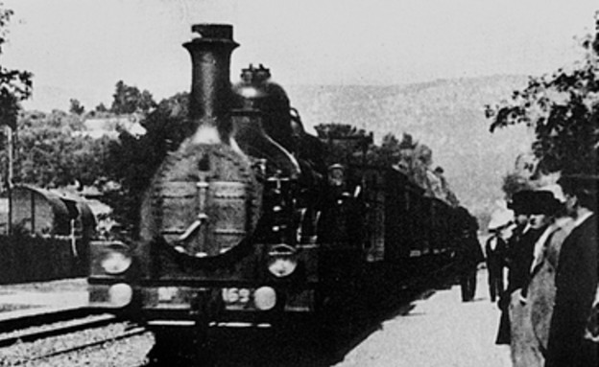
קצת היסטוריה
היציאה ממפעלי לומייר
רכבת נכנסת לתחנה

Slide 6
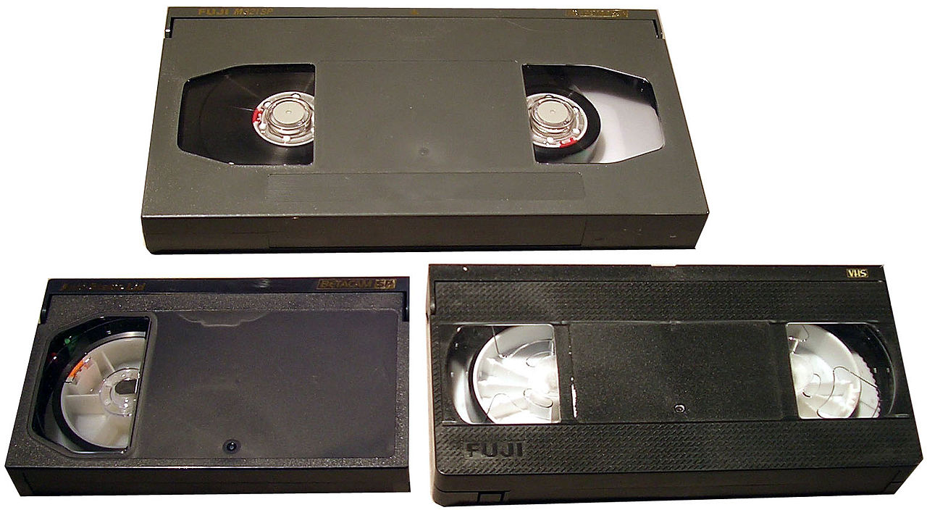
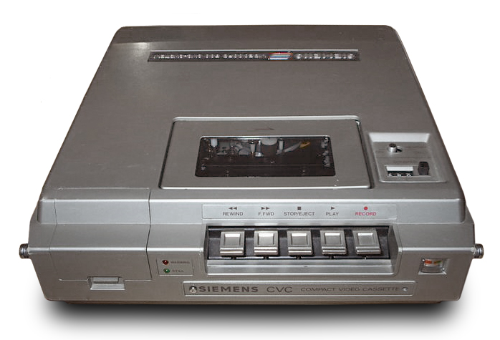
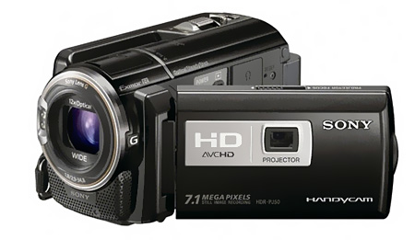
קצת היסטוריה
מצלמת וידאו היא מצלמה המשמשת להקלטת וידאו בצורה אלקטרונית, זאת בניגוד לצלמת קולנוע המצלמת תמונות על גבי סרט. מצלמת הוידאו פותחה במקור לשימוש על ידי תעשיית הטלוויזיה, אך כיום משתמשים בה לצרכים רבים כולל אמנות.
קלטות וידאו
מכשיר וידאו טייפ

Slide 7
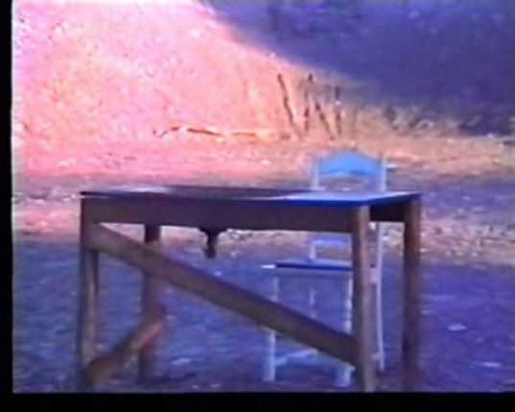
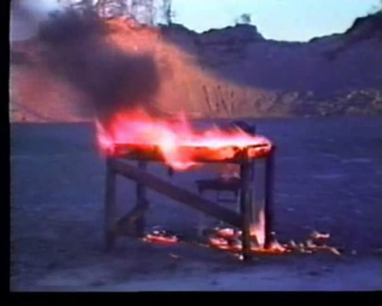
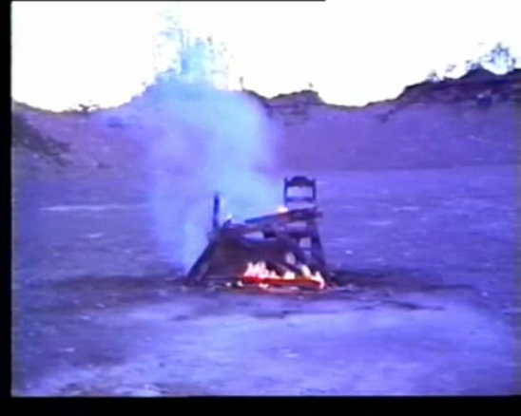
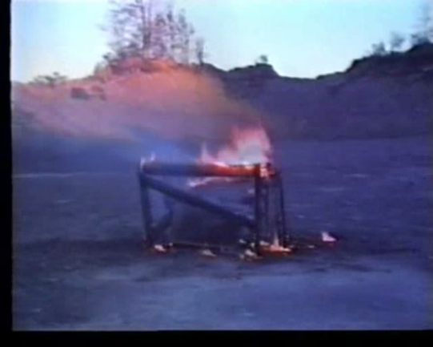
ממד הרביעי: הזמן
Bill Viola

Slide 8
ממד הרביעי: הזמן
Bill Viola

Slide 9
סוגים של שוטים
Ex. Long Shoot
Long Shoot
Medium Shoot
Close Up
Ex. Close Up

Slide 10
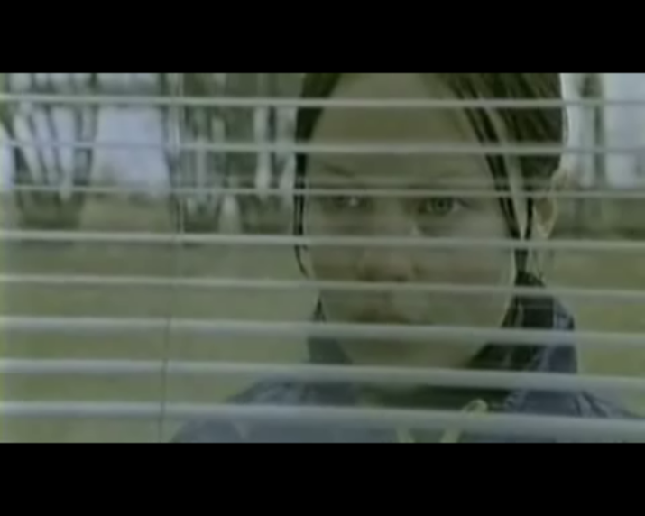
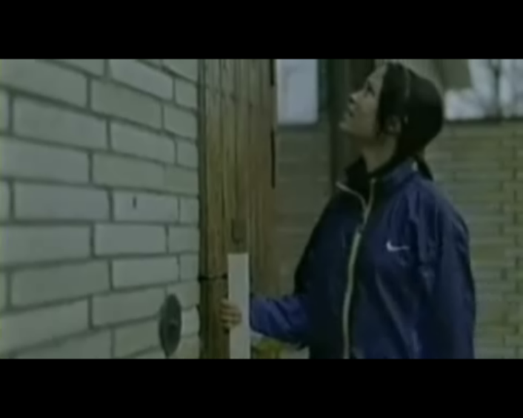
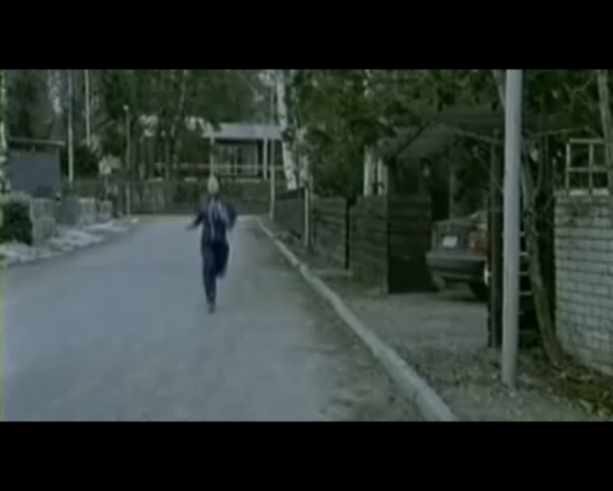
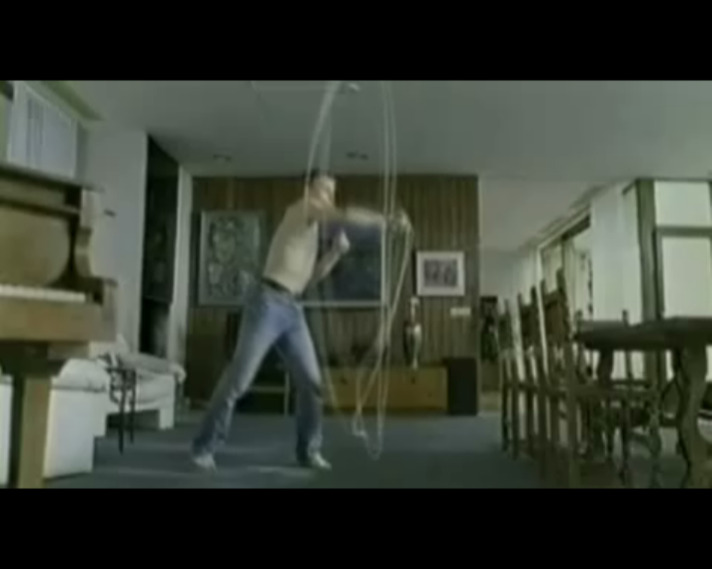
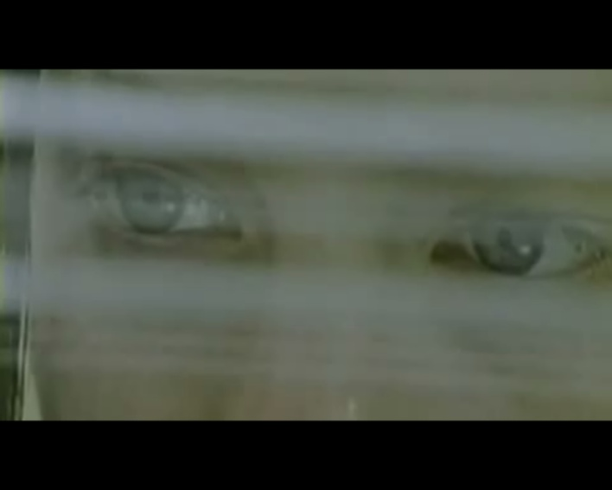
סוגים של שוטים
Salla Tikka, Lasso 2003
Close Up
Medium Shoot
Ex. Long Shoot
Long Shoot
Ex. Close Up

Slide 11
סוגים של שוטים

Slide 12
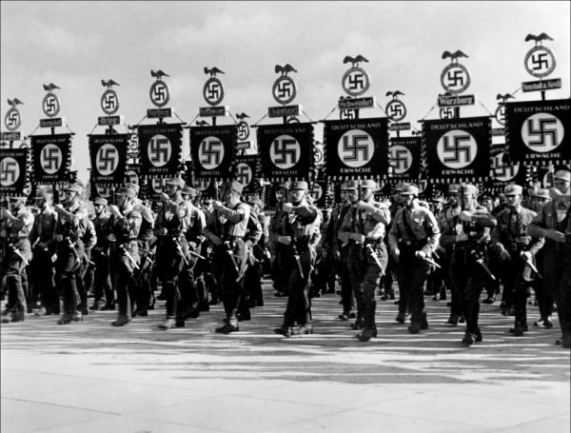
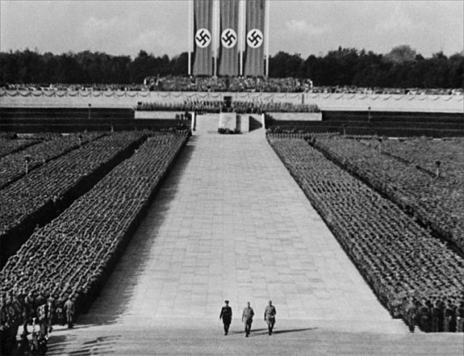
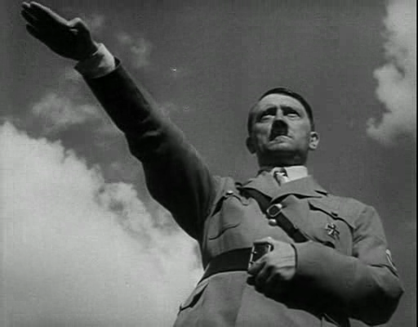
זווית צילום
זווית גובהה
צילום ממעוף הציפור
זווית נמוכה
לני ריפנשטאהל, ניצחון הרוח. 1934

Slide 13
זווית צילום
Tony Hill, Down side up 1985

Slide 14
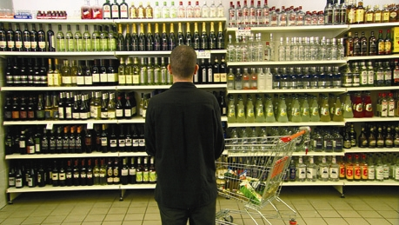
משימה 1
התבן/י בעבודת וידאו ארט וענה/י על השאלות הבאות:
א. מה הוא המסר/הרעיון/מחשבה שהאמן רוצה לעביר לצופה?
ב. מה הם האמצעים האמנותיים הייחודיים של שפת הוידאו שהאמן משתמש בהם? ומה הם תורמים להעברת המסר/הרעיון/משחבה ביצירה?
דורון סולומונס, יום קניות, וידאו ארט, 5 דקות, 2006

Slide 15
מהירות
slow motion
Ori Gersht's Pomegranate

Slide 16
מהירות
fast motion
Pipilotti Rist - I'm Not The Girl Who Misses Much

Slide 17
הקפאת התנועה
Bill viola. The Reflecting Pool

Slide 18
מסך יחיד
Vito Acconci - Theme Song

Slide 19
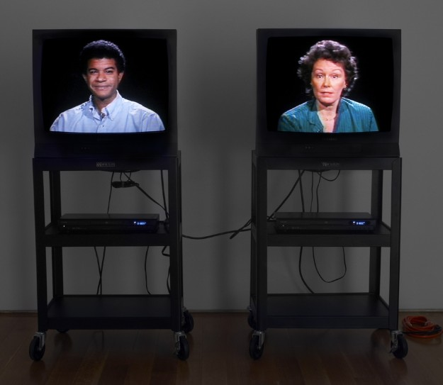
פיצול מסכים
Bruce Nauman, Good Boy, Bad Boy 1985

Slide 20
פיצול מסכים
Pipilotti Rist - Ever is Over All, 1997

Slide 21
חיבור בין דימוי המוקרן לאוביקט
Tony Oursler

Slide 22
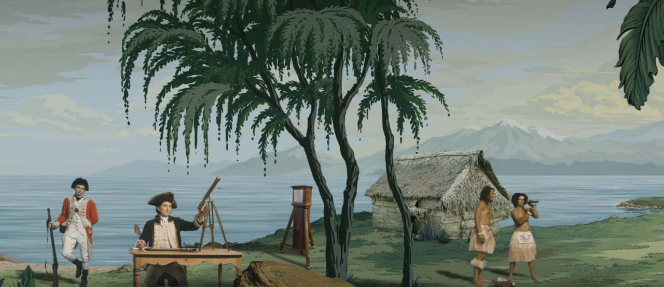
עיבוד תמונה דיגיטלי
ליסה ריהאנה
המרדף אחרי ונוס [נגועים]

Slide 23
עיבוד תמונה דיגיטלי
Lisa Reihana: in Pursuit of Venus [infected]

Slide 24
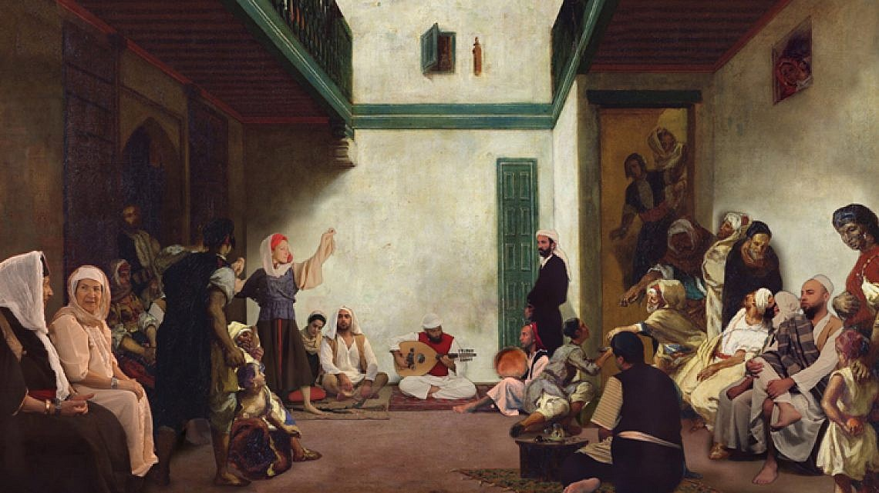
משימה 2
צפה/י ביצירת וידאו ארט שלפניך וענה/י על השאלות הבאות:
א. אילו רגשות או מחשבות יצירה זו מעוררת בך?
ב. ציין/י באילו אמצעים אמנותיים ייחודים לוידאו (לפחות שניים)משתמש האמן כדי לעביר לצופה מחשבות או רגשות שציינת לסייף א.?
תמיר צדוק, חתונה יהודית במרוקו HD וידאו, 2:15 דקות 2014

Slide 25
שימוש ביצירות מוגנות בזכויות יוצרים ואיתור בעלי זכויות
השימוש ביצירות במהלך שידור זה נעשה לפי סעיף 27א לחוק זכות יוצרים, תשס"ח-2007. אם הינך בעל הזכויות באחת היצירות, באפשרותך לבקש מאיתנו לחדול מהשימוש ביצירה, זאת באמצעות פנייה לדוא"ל rights@education.gov.il

